Slide 1
Работы победителей областной выставки изобретателей и рационализаторов обучающихся общеобразовательных организаций и организаций дополнительного образования детей Владимирской области.

Slide 2
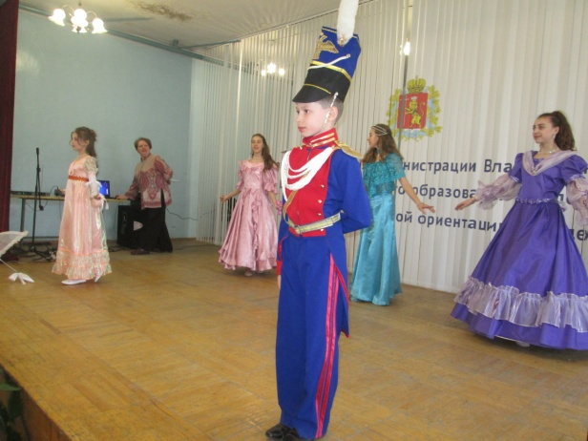
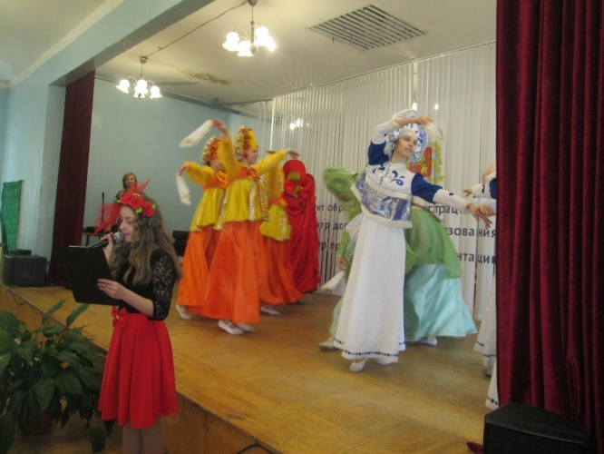
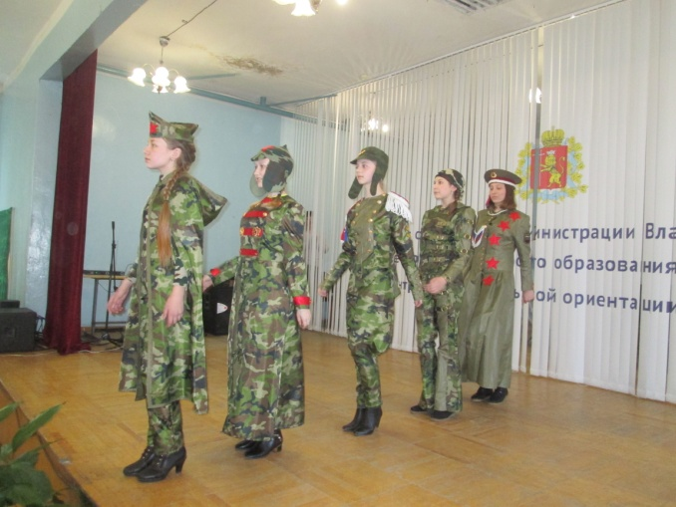
«Эхо времен»- конкурс дефиле моделей театров мод

Slide 3
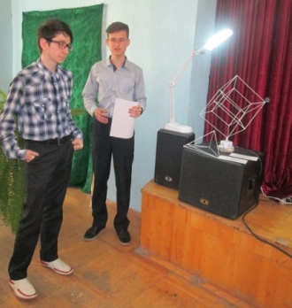
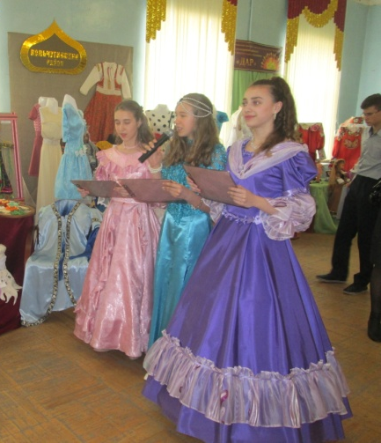
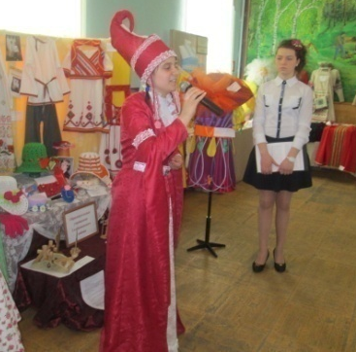
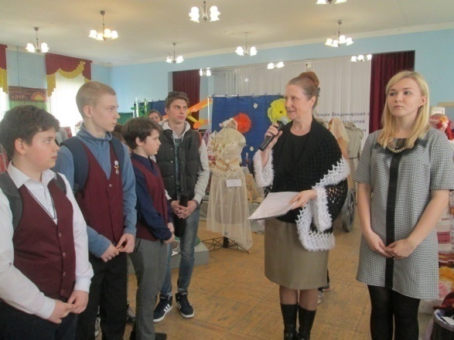
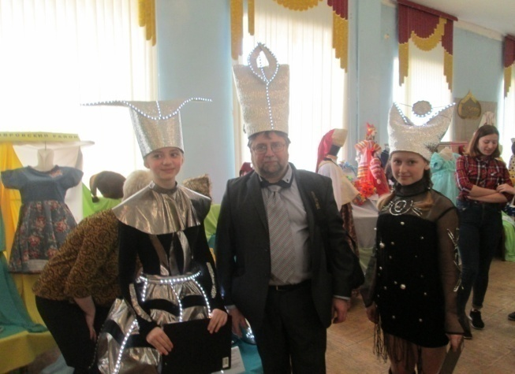
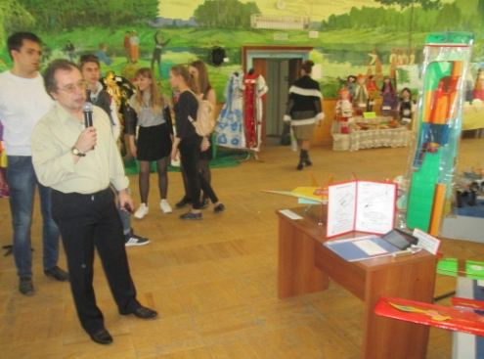
Презентации экспозиций

Slide 4
Номинация «Национальный костюм» Разделы: национальный костюм, русский народный костюм, исторический костюм Возрастная категория 9-10 лет
1 место- МБОУ «Чаадаевская СОШ» Муромского района
«Краса России»
Жолобова Ксения
Рук.Семенова С.А.

Slide 5
Номинация «Национальный костюм» Разделы: национальный костюм, русский народный костюм, исторический костюм Возрастная категория 11-12 лет
1 место- МБОУ МУК г. Ковров
Костюм «Лазурная бабочка»,Чулкова Пелагея,
Рук Седова Н.А.
1 место- МБУДО «ЦВР» г. Кольчугино , Девичий народный костюм конца 19 века, Бачабекова Надежда,
Рук. Андреева ОА
2 место- МБОУ «Уршельская СОШ» Гусь-Хрустальный район, Русский народный костюм
Весёлкина Татьяна, Гурьянова Анастасия, Смирнова Елизавета,
Рук. Чиркунова А.А.
3 место- МБОУ « Малышевская СОШ» Селивановский район, Русский народный костюм, Самоходкина Яна,
Рук. Жидкова ЕВ

Slide 6
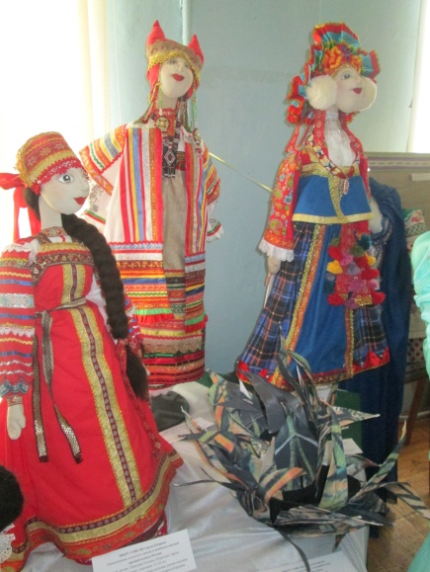
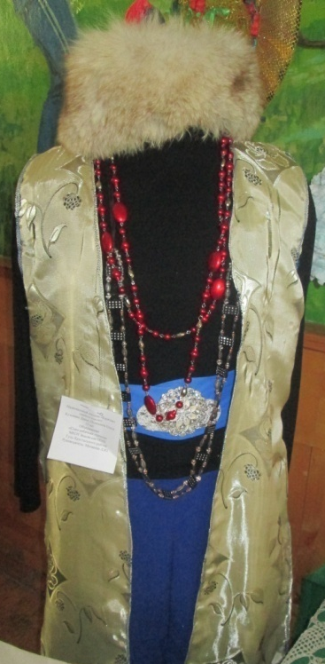
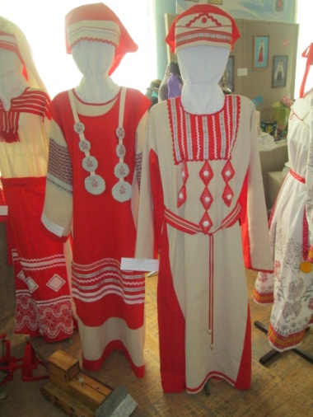
Номинация «Национальный костюм» Разделы: национальный костюм, русский народный костюм, исторический костюм Возрастная категория 13-14 лет

Slide 7
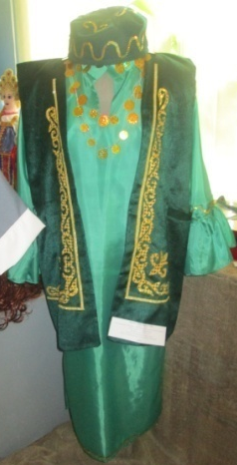
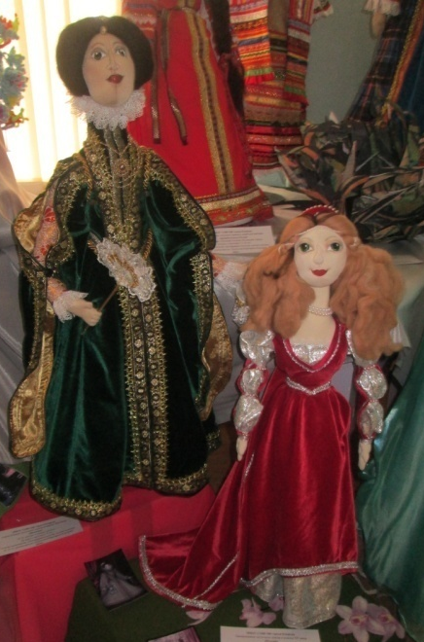
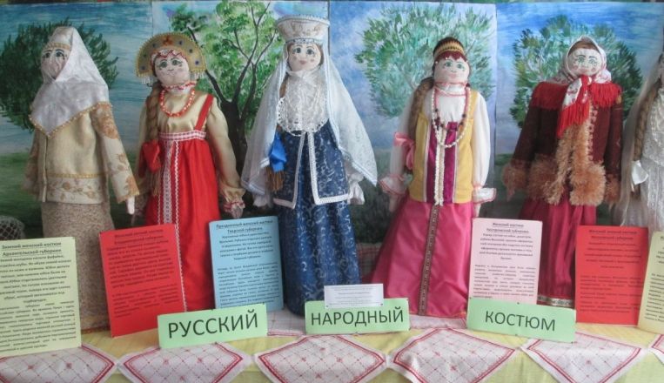
Номинация «Национальный костюм» Разделы: национальный костюм, русский народный костюм, исторический костюм Возрастная категория 15-17 лет

Slide 8
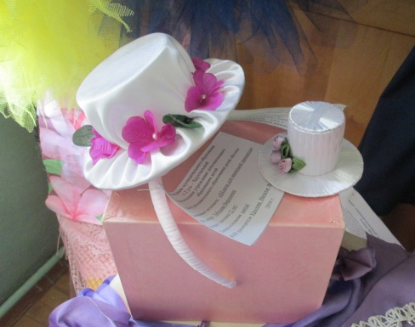
Номинация «Все дело в шляпке!» Возрастная категория 7-10 лет

Slide 9
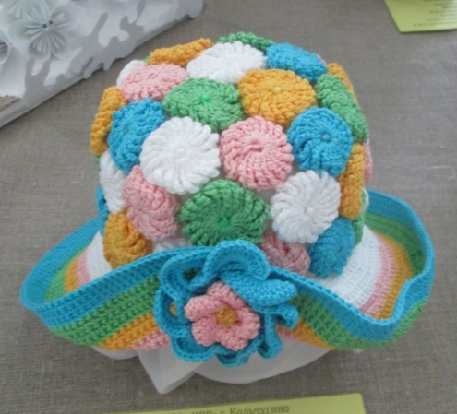
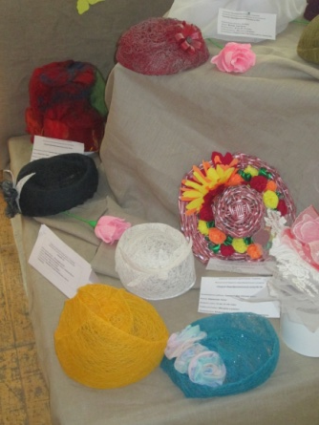
Номинация «Все дело в шляпке!» Возрастная категория 11-12 лет

Slide 10
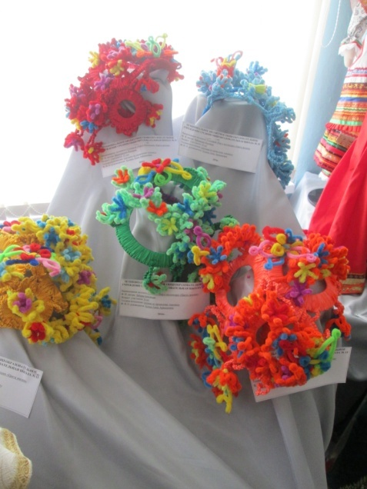
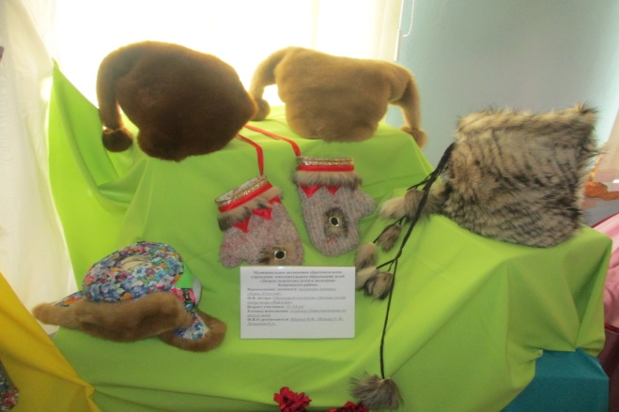
Номинация «Все дело в шляпке!» Возрастная категория 13-14 лет

Slide 11
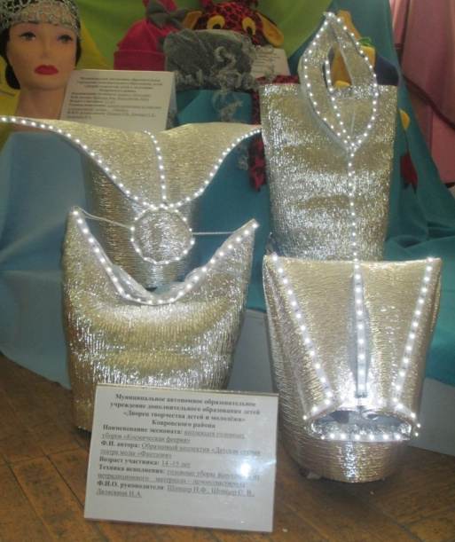
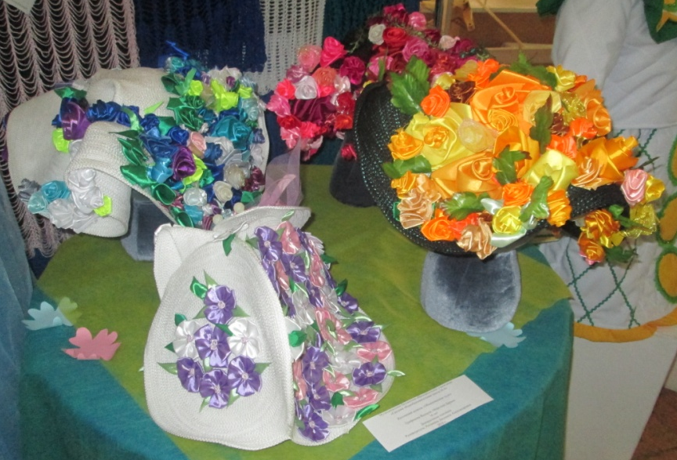
Номинация «Все дело в шляпке!» Возрастная категория 15-17 лет

Slide 12
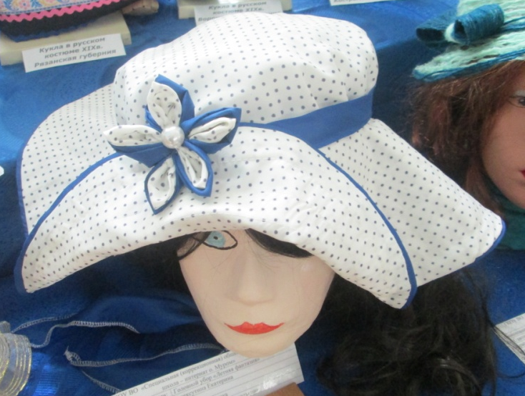
Номинация «Все дело в шляпке!» Коррекционные школы

Slide 13
Номинация «Платье моей мечты» Возрастная категория 8-10 лет

Slide 14
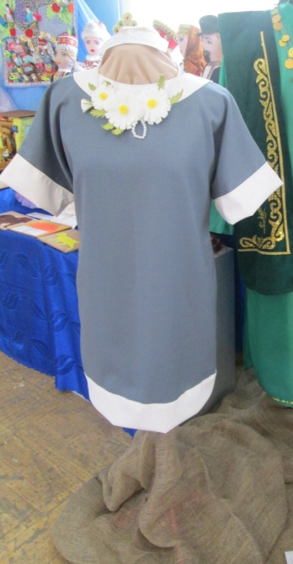
Номинация «Платье моей мечты» Возрастная категория 11-12 лет

Slide 15
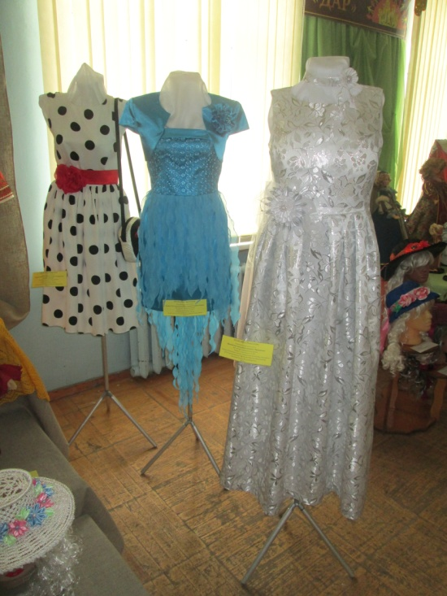
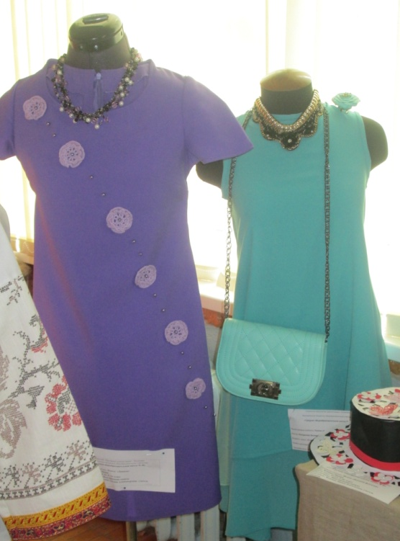
Номинация «Платье моей мечты» Возрастная категория 13-14 лет

Slide 16
Номинация «Платье моей мечты» Возрастная категория 15-16 лет

Slide 17
Номинация «Платье моей мечты» Возрастная категория 17 лет

Slide 18
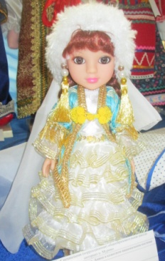
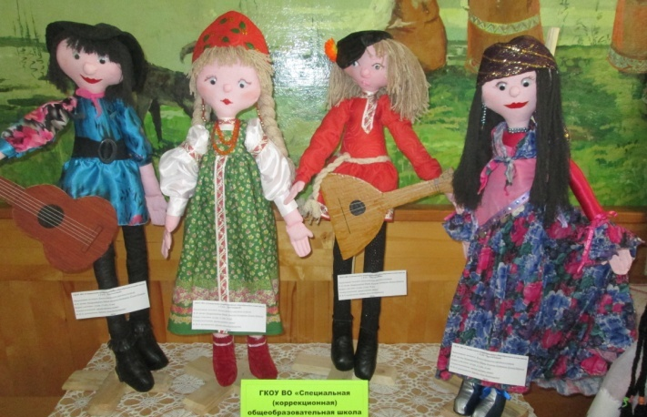
Номинация «Платье моей мечты» Коррекционные школы

Slide 19
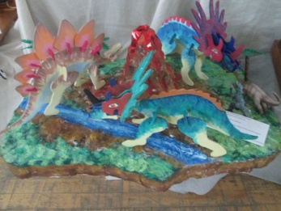
Номинация «Моделирование современных технических объектов»

Slide 20
Номинация «Автомоделирование»

Slide 21
Номинация «Технологические машины и дискретные устройства»

Slide 22
Номинация «Демонстрационные приборы» Старшая возрастная группа.

Slide 23
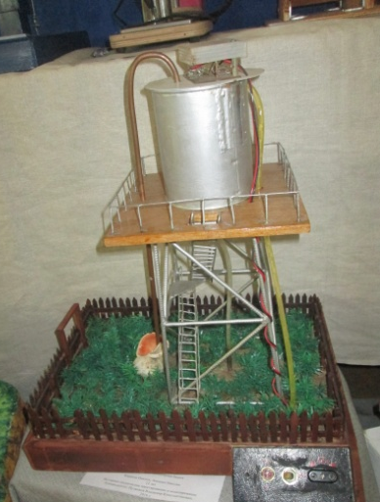
Номинация «Демонстрационные приборы» Средняя возрастная группа

Slide 24
Номинация «Инструменты и приспособления» Старшая возрастная группа

Slide 25
Номинация «Инструменты и приспособления» Средняя возрастная группа

Slide 26
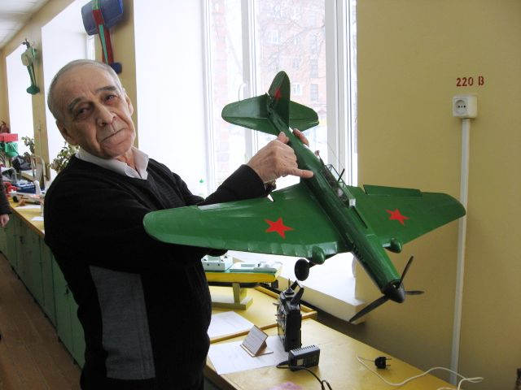
Номинация «Авиамоделирование»

Slide 27
Номинация «Судомоделирование» Старшая возрастная группа

Slide 28
Номинация «Судомоделирование» Средняя возрастная группа

Slide 29
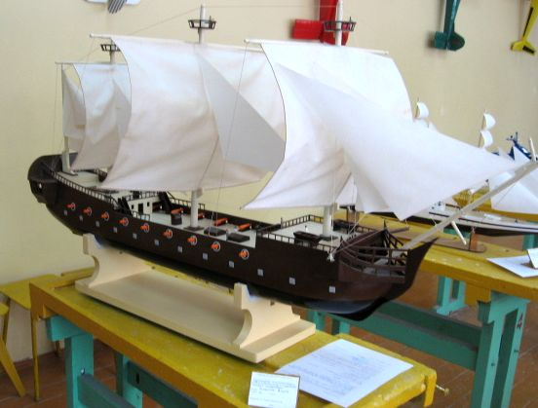
Номинация «Историко-техническое моделирование » Старшая возрастная группа

Slide 30
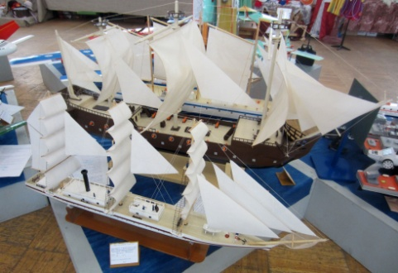
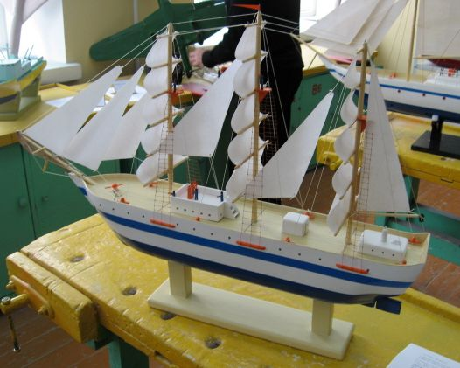
Номинация «Историко-техническое моделирование » Средняя возрастная группа

Slide 31
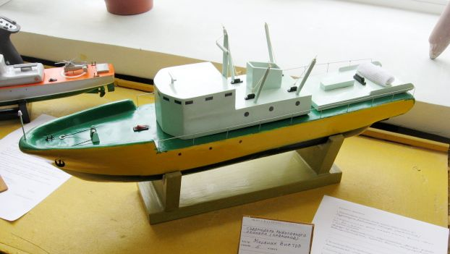
Номинация «Историко-техническое моделирование » Младшая возрастная группа

Slide 32
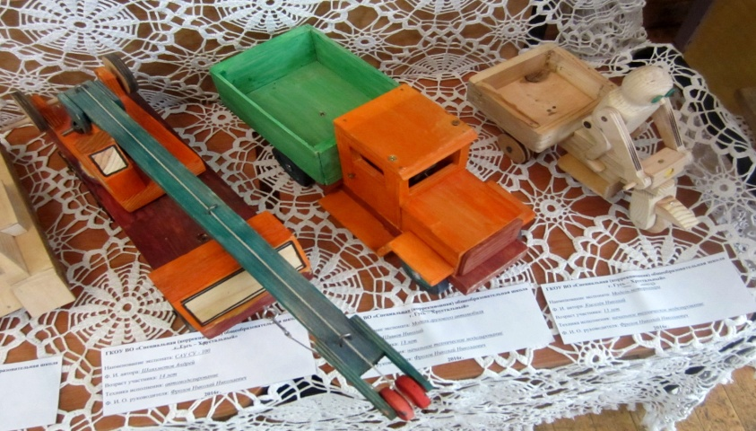
Номинация «Историко-техническое моделирование » Средняя возрастная группа

Slide 33
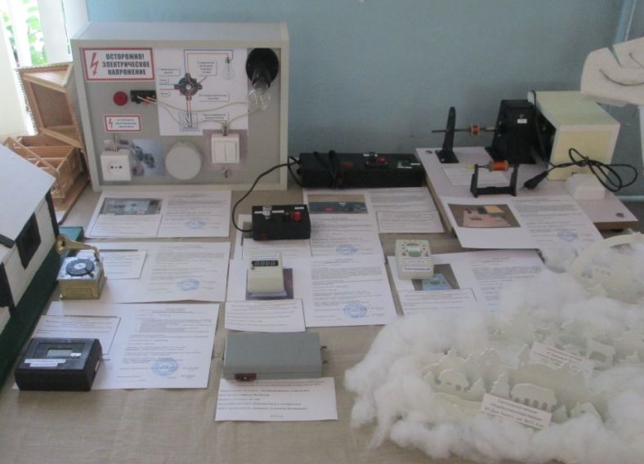
Номинация «Радиоэлектроника»

